Slide 1

impactos DA
REFORMA PREVIDENCIÁRIA
DE 2019 AOS SERVIDORES E PENSIONISTAS
Francis Campos Bordas
Assessor jurídico SINDAGRI
Novembro de 2022

Slide 2

GERAÇÕES DE APOSENTADOS
DIREITO ADQUIRIDO
JÁ APOSENTADOS
  NOVAS ALÍQUOTAS
APOSENTADOS COM DOENÇAS GRAVES
REGRAS DE TRANSIÇÃO
  REQUISITOS
  PROVENTOS
ALÍQUOTAS PREVIDENCIÁRIAS
APOSENTADORIA POR INVALIDEZ
APOSENTADORIA ESPECIAL
ACUMULAÇÃO DE BENEFÍCIOS
ABONO DE PERMANÊNCIA
PENSÕES
  REDUÇÃO DO VALOR
  COTA PARTE

Slide 3
Direito adquirido
PRESERVADAS AS REGRAS DE REQUISITO E CÁLCULO DOS BENEFÍCIOS
PRESERVADO O DIREITO ADQUIRIDO AO ABONO JÁ RECEBIDO
NÃO FORAM MANTIDAS AS REGRAS DE TRANSIÇÃO DAS EMENDAS ANTERIORES

Slide 4
1ª
1988 – 1998
Constituição original
Integralidade – paridade
2ª
EC 20 1998 – 2003
FHC
Integralidade – paridade – requisitos de idade e tempo de serviço públicos mínimos
3ª
EC 41 2003 – 2013
Lula
Fim da paridade e requisitos de idade e tempo de serviço públicos mínimos
4ª
LEI - 2013 – 2019
Dilma
Limitação ao teto do INSS - Previdência complementar optativa – mantidos os requisitos de aposentadoria anteriores
5ª
EC 103 2019 em diante
Bolsonaro
Altera critério de cálculo da média de salário de contribuição – piora muito a proporção da média (60% + 2% ao ano) – agrava os requisitos – fim da aposentadoria por invalidez -

Slide 5
Já aposentados
Aumento das alíquotas de contribuição para seguridade social
Fim da dupla faixa de isenção aos aposentados com doença grave
Possibilidade de restrição da acumulação de aposentadoria e pensão
ALÍQUOTAS PROGRESSIVAS (depois de 2019)
DE | A | %
R$ 0,00 | R$ 1.212,00 | 7,5%
R$ 1.212,01 | R$ 2.427,36 | 9,0%
R$ 2.427,37 | R$ 3.641,04 | 12,0%
R$ 3.641,05 | R$ 7.087,22 | 14,0%
R$ 7.087,23 | R$ 12.136,79 | 14,5%
R$ 12.136,80 | R$ 24.273,59 | 16,5%
R$ 24.273,60 | R$ 47.333,50 | 19,0%
R$ 47.333,51 | acima desse valor | 22,0%
ANTES da reforma de 2019
Alíquota única de 11%
Aposentado doente recolhia apenas sobre o que superava 2x o teto do INSS: acima de 14.200,00 (em valores atuais)

Slide 6
REGRA ANTERIOR A 2019 |  |  |  | REGRA POSTERIOR A 2019
PROVENTOS |  | R$ 20.000,00 |  | PROVENTOS |  | R$ 20.000,00
TETO RGPS |  | R$ 7.100,00 |  | TETO RGPS |  | R$ 7.100,00
FAIXA ISENTA ANTES DE 2019 | (2 X O TETO DO RGPS) | R$ 14.200,00 |  | FAIXA ISENTA ANTES DE 2019 | (2 X O TETO DO RGPS) | R$ 0,00
DESCONTO PARA SEGURIDADE | (APOSENTADO COM DOENÇA) | R$ 0,00 |  | DESCONTO PARA SEGURIDADE | (APOSENTADO COM DOENÇA) | R$ 1.686,00
DESCONTO PARA SEGURIDADE | (APOSENTADO SEM DOENÇA) | R$ 1.419,00 |  | DESCONTO PARA SEGURIDADE | (APOSENTADO SEM DOENÇA) | R$ 1.686,00
PREJUIZO DO APOSENTADO DOENTE

Slide 7
Pensão: cuidados práticos
Planeje-se: comece a se preocupar com a pensão antes mesmo da morte do servidor
Busque orientação jurídica antes de solicitar a pensão
Não demore para solicitar a pensão, pois passados 180 dias, o pagamento não retroagirá (nova redação – 2019 - ao art. 219 do RJU)
Não deixe de informar ao advogado eventual existência de:
  Outro cargo ou benefício pelo pensionista ou pelo servidor falecido
  Dependente inválido
  Valor dos outros benefícios recebidos

Slide 9
Acumulação de benefícios
PODE ACUMULAR
(por enquanto)
NÃO PODE ACUMULAR (integralmente)
2 PENSÕES NO REGIME PRÓPRIO DECORRENTES DE DOIS CARGOS ACUMULÁVEIS (Exemplo: 2 cargos de professor)
Aposentadoria RPPS e outra no RGPS (INSS)
1 PENSÃO REG.PROP + 1 PENSÃO INSS
1 PENSÃO + 1 APOSENTADORIA
PENSÕES MILITARES + APOSENTADORIA
VALOR DO MAIOR BENEFÍCIO + % DA DIFERENÇA

Slide 10
ÚLTIMA REMUNERAÇÃO EM VIDA
R$ 9.000,00
IMPACTO DA EC 103 – 2019 NO VALOR DA PENSÃO DE UMA ÚNICA PENSIONISTA
94% da remuneração do servidor
ANTES DE 2019
R$ 8.460,00
DEPOIS 2019
R$ 5.400,00
Se o servidor estiver aposentado ao morrer
Apenas 60% da remuneração do servidor
R$ 3.780,00
Se o servidor estiver ativo com apenas 25 anos de serviço
R$ 2.721,00
Se o servidor estiver aposentado ao morrer e a viúva for também aposentada
Apenas 30% da remuneração do servidor

Slide 11
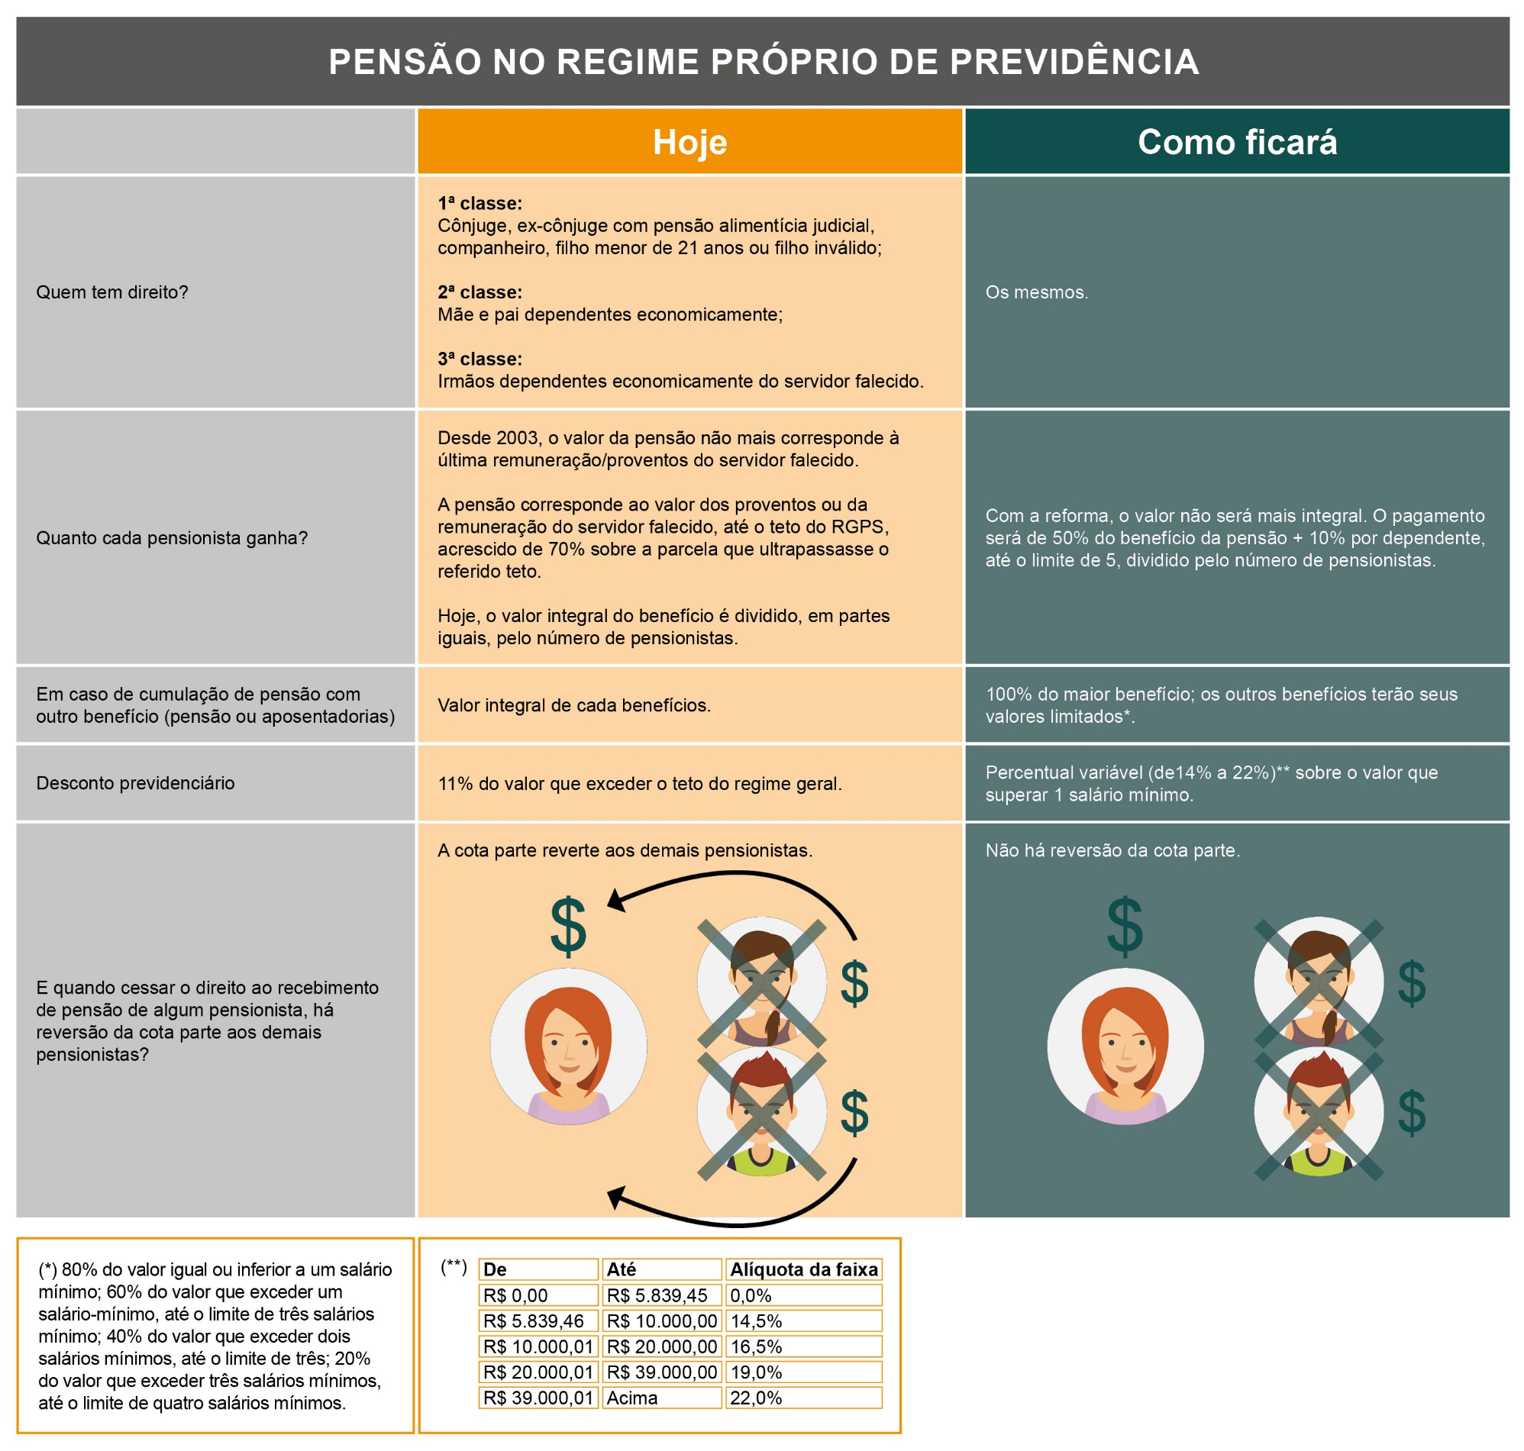
Mudanças na pensão

Slide 12


Obrigado !

